Slide 1

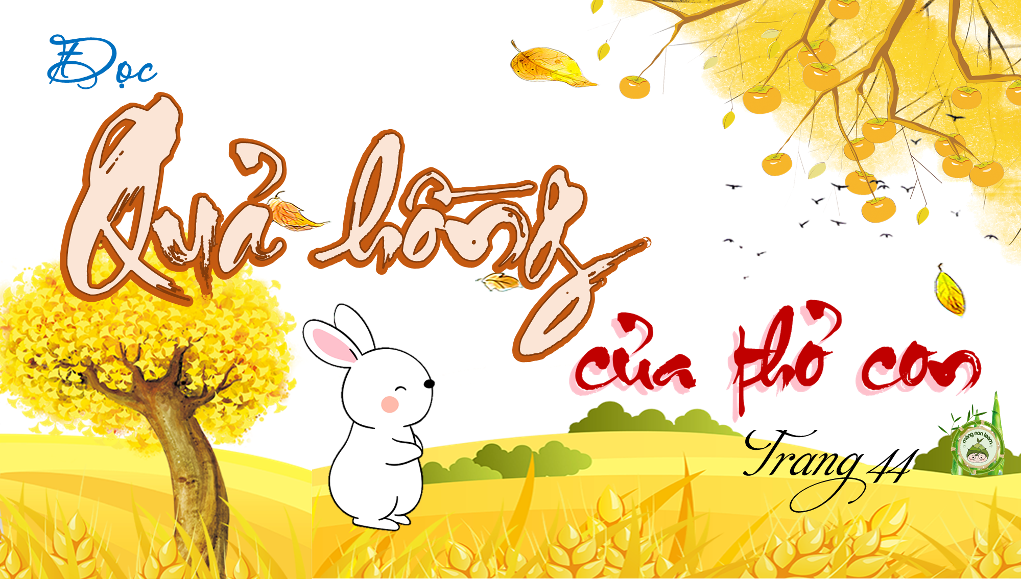

Slide 2
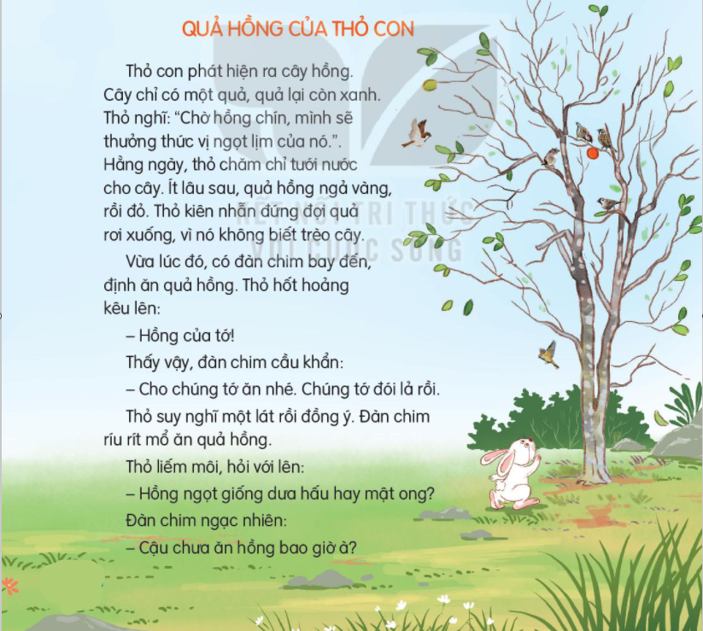
Thỏ con phát hiện ra cây hồng. Cây chỉ có một quả, quả lại còn xanh. Thỏ nghĩ: “Chờ hồng chín, mình sẽ thưởng thức vị ngọt lịm của nó.”. Hằng ngày, thỏ chăm chỉ tưới nước cho cây. Ít lâu sau, quả hồng ngả vàng, rồi đỏ. Thỏ kiên nhẫn đứng đợi quả rơi xuống, vì nó không biết trèo cây.
Vừa lúc đó, có đàn chim bay đến, định ăn quả hồng. Thỏ hốt hoảng kêu lên:
- Hồng của tớ!
Thấy vậy, đàn chim cầu khẩn:
- Cho chúng tớ ăn nhé. Chúng tớ đói lả rồi.
Thỏ suy nghĩ một lát rồi đồng ý. Đàn chim ríu rít mổ ăn quả hồng.
Thỏ liếm môi, hỏi với lên:
- Hồng ngọt giống dưa hấu hay mật ong?
Đàn chim ngạc nhiên:
- Cậu chưa ăn hồng bao giờ à?

Slide 3
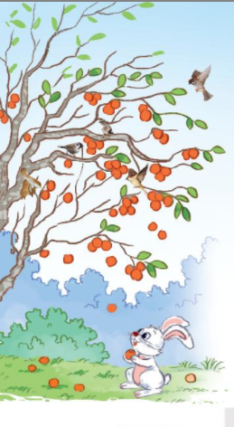
Thỏ đỏ mặt lắc đầu. Đàn chim ái ngại:
- Đúng ra, chúng tớ không nên ăn hồng của cậu.
Thỏ nói:
- Tớ ăn, chỉ một mình tớ no bụng. Các cậu ăn thì cả đàn no bụng.
Đàn chim xúc động, cảm ơn thỏ rồi bay đi.
Vài ngày sau, thỏ đang ngồi nghỉ thì đàn chim lại bay đến.
- Chúng tớ tìm cậu mấy ngày nay. Này cậu, bên kia sườn núi có cây hồng đầy quả chín.
rồi đàn chim đưa thỏ đến chỗ cây hồng lúc lỉu quả. Chúng tíu tít mổ nhiều quả chín mọng xuống cho thỏ. Đúng là một cơn mưa hồng!
(Theo Hà Nhi)

Slide 4
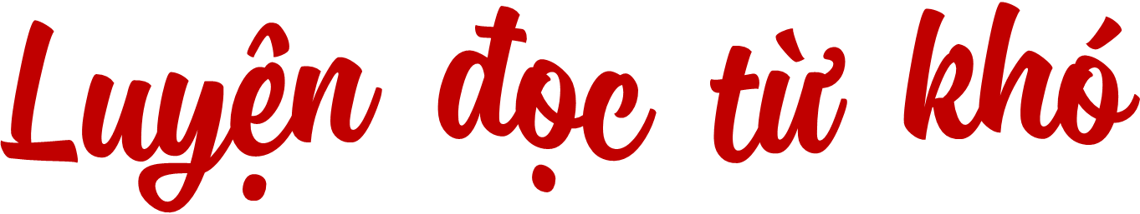
ngọt lịm
kiên nhẫn
ríu rít
ngả vàng
cầu khẩn
lúc lỉu

Slide 5
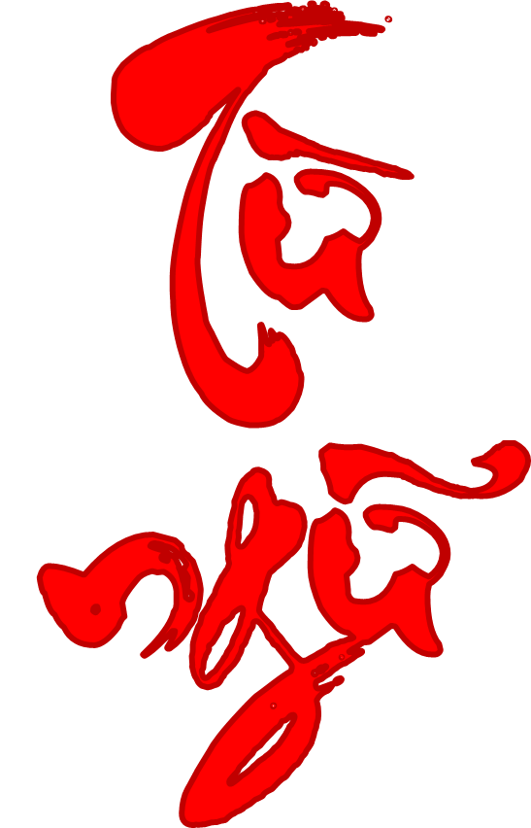
Cầu khẩn:
tha thiết xin người khác điều gì.
Đói lả:
đói đến mức không thể đứng vững.
Lúc lỉu:
(chùm quả) sai trĩu xuống.
Cầu khẩn:
vẻ bận rộn, tất bật của nhiều người.

Slide 6
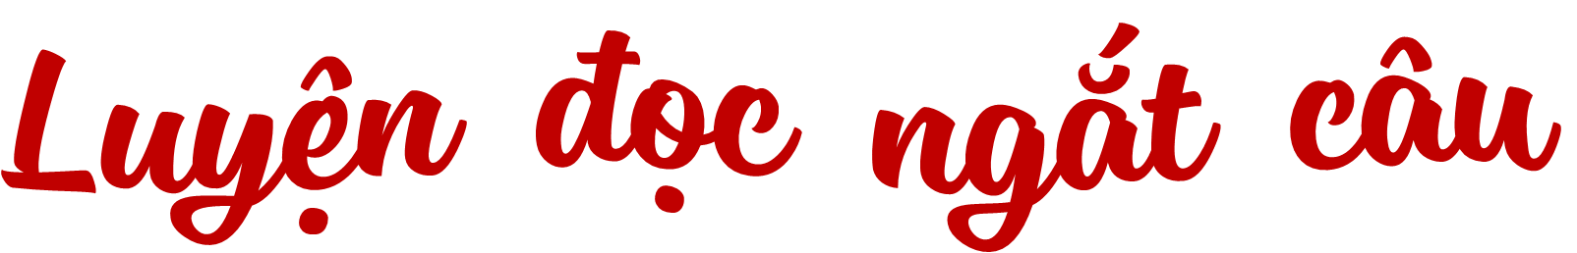
/
/
Vài ngày sau, thỏ đang ngồi nghỉ thì đàn chim lại bay đến.
//

Slide 7
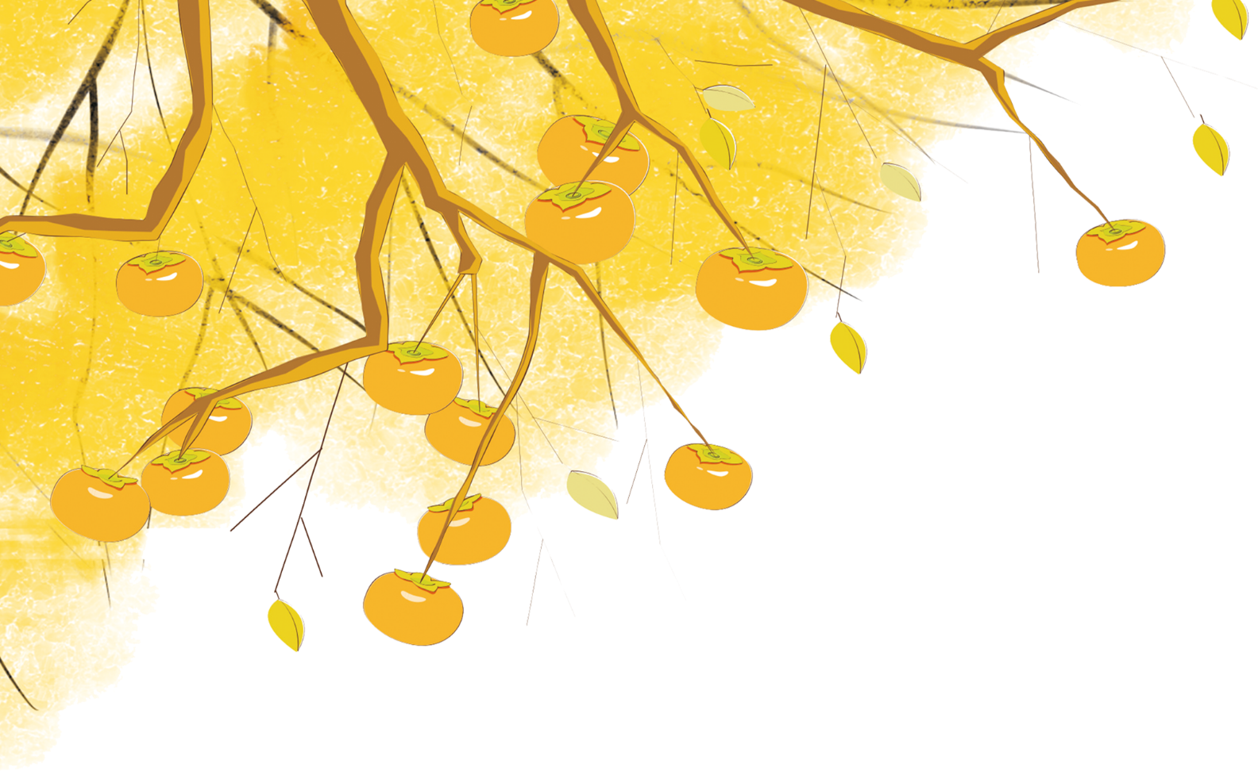
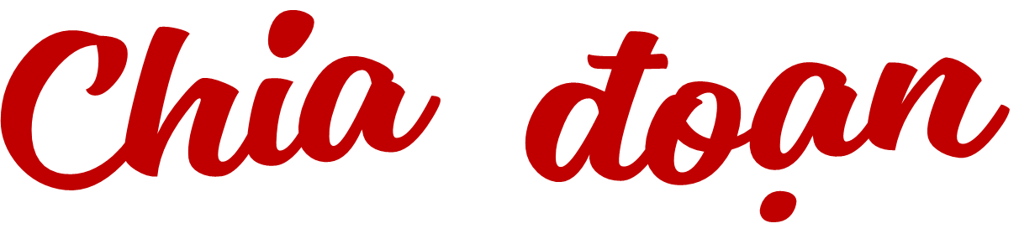
Đoạn 1:
Từ đầu đến không biết trèo cây.
Đoạn 2:
Tiếp theo đến ríu rít mổ ăn quả hồng.
Đoạn 3:
Tiếp theo đến rồi bay đi.
Đoạn 4:
Phần còn lại

Slide 8
Thỏ con phát hiện ra cây hồng. Cây chỉ có một quả, quả lại còn xanh. Thỏ nghĩ: “Chờ hồng chín, mình sẽ thưởng thức vị ngọt lịm của nó.”. Hằng ngày, thỏ chăm chỉ tưới nước cho cây. Ít lâu sau, quả hồng ngả vàng, rồi đỏ. Thỏ kiên nhẫn đứng đợi quả rơi xuống, vì nó không biết trèo cây.
Vừa lúc đó, có đàn chim bay đến, định ăn quả hồng. Thỏ hốt hoảng kêu lên:
- Hồng của tớ!
Thấy vậy, đàn chim cầu khẩn:
- Cho chúng tớ ăn nhé. Chúng tớ đói lả rồi.
Thỏ suy nghĩ một lát rồi đồng ý. Đàn chim ríu rít mổ ăn quả hồng.
Thỏ liếm môi, hỏi với lên:
- Hồng ngọt giống dưa hấu hay mật ong?
Đàn chim ngạc nhiên:
- Cậu chưa ăn hồng bao giờ à?

Slide 9
Thỏ đỏ mặt lắc đầu. Đàn chim ái ngại:
- Đúng ra, chúng tớ không nên ăn hồng của cậu.
Thỏ nói:
- Tớ ăn, chỉ một mình tớ no bụng. Các cậu ăn thì cả đàn no bụng.
Đàn chim xúc động, cảm ơn thỏ rồi bay đi.
Vài ngày sau, thỏ đang ngồi nghỉ thì đàn chim lại bay đến.
- Chúng tớ tìm cậu mấy ngày nay. Này cậu, bên kia sườn núi có cây hồng đầy quả chín.
rồi đàn chim đưa thỏ đến chỗ cây hồng lúc lỉu quả. Chúng tíu tít mổ nhiều quả chín mọng xuống cho thỏ. Đúng là một cơn mưa hồng!
(Theo Hà Nhi)

Slide 10
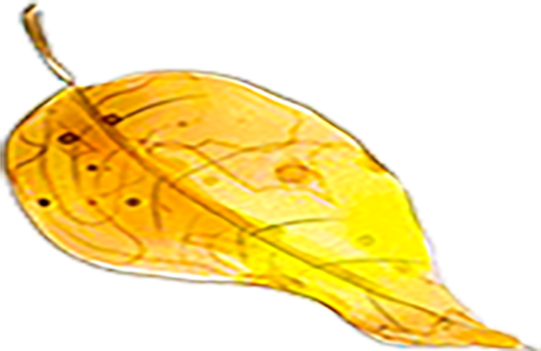
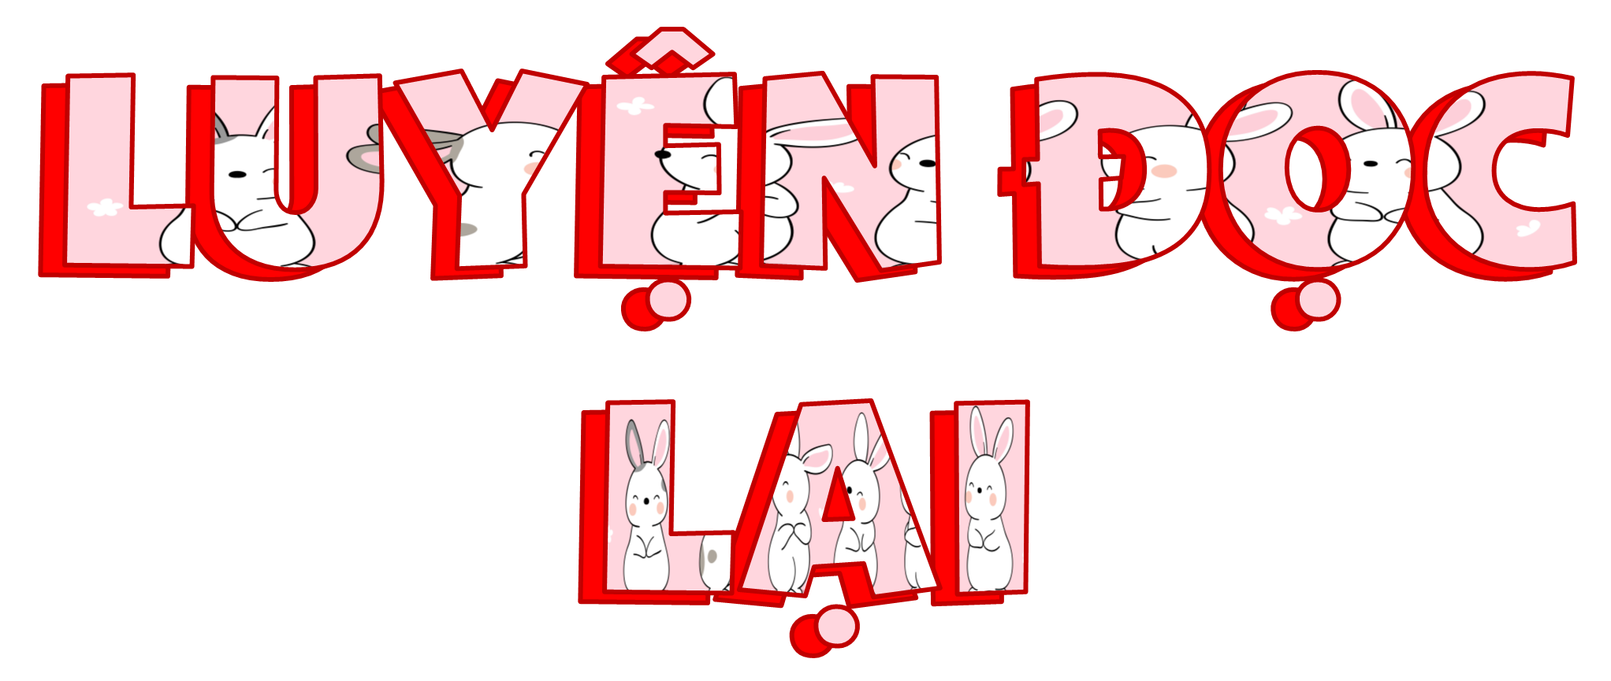
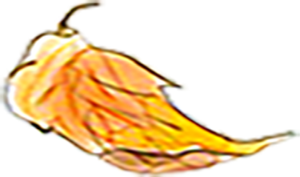
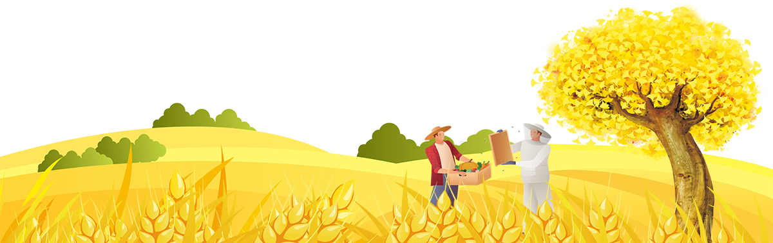
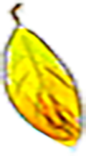

Slide 11
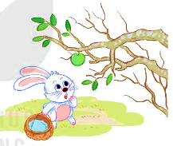
1. Khi nhìn thấy cây hồng có quả xanh, thỏ đã nghĩ và đã làm gì?
Khi nhìn thấy cây hồng có quả xanh:
- Thỏ đã nghĩ: “Chờ hồng chín, mình sẽ thưởng thức vị ngọt lịm của nó”.
- Hằng ngày thỏ chăm chỉ tưới nước cho cây.

Slide 12
2. Chuyện gì xảy ra khi thỏ đứng đợi quả hồng rụng xuống?
Khi thỏ đứng đợi quả hồng rụng xuống thì có đàn chim bay đến, định ăn quả hồng.

Slide 13
3. Vì sao thỏ nhường quả hồng cho đàn chim?
Thỏ nhường quả hồng cho đàn chim vì đàn chim đã cầu khẩn thỏ và thỏ biết các bạn chim đã rất đói.

Slide 14
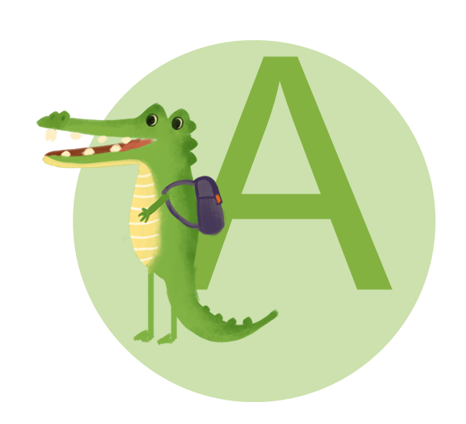

4. Kết hợp ý ở cột A với ý ở cột B sao cho phù hợp với nội dung bài đọc.
Đàn chim ngạc nhiên
khi thấy thỏ muốn chúng được no bụng.
Đàn chim
ái ngại
khi đã ăn mất quả hồng của thỏ.
Đàn chim
xúc động
Khi thấy thỏ chưa được ăn hồng bao giờ.

Slide 15
5. Câu chuyện trên muốn nói với em điều gì?
Câu chuyện muốn nói với em về sự chia sẻ, giúp đỡ những người xung quanh.

Slide 16
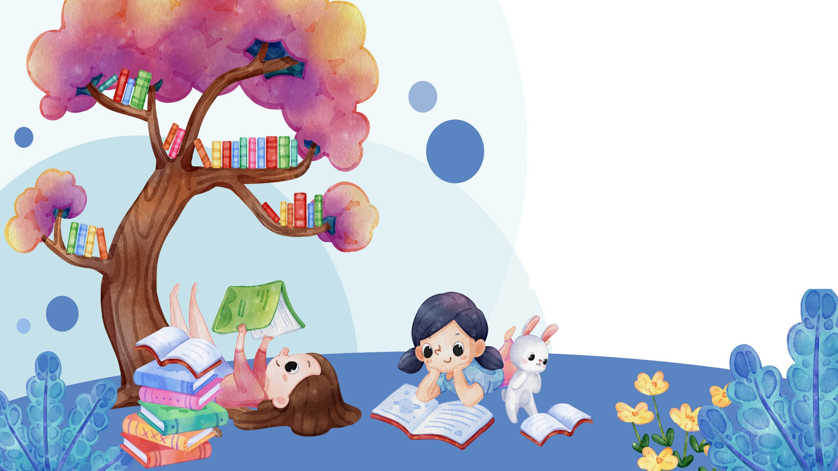

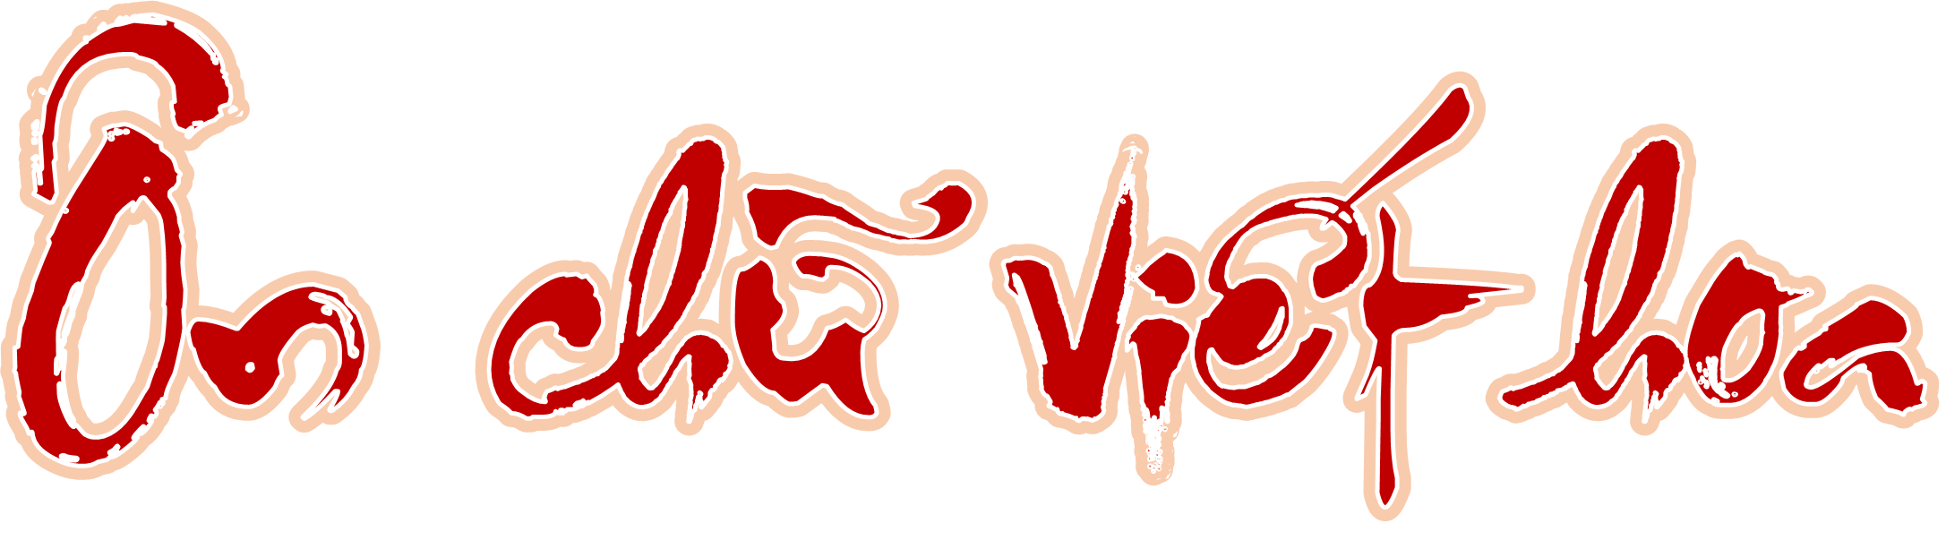
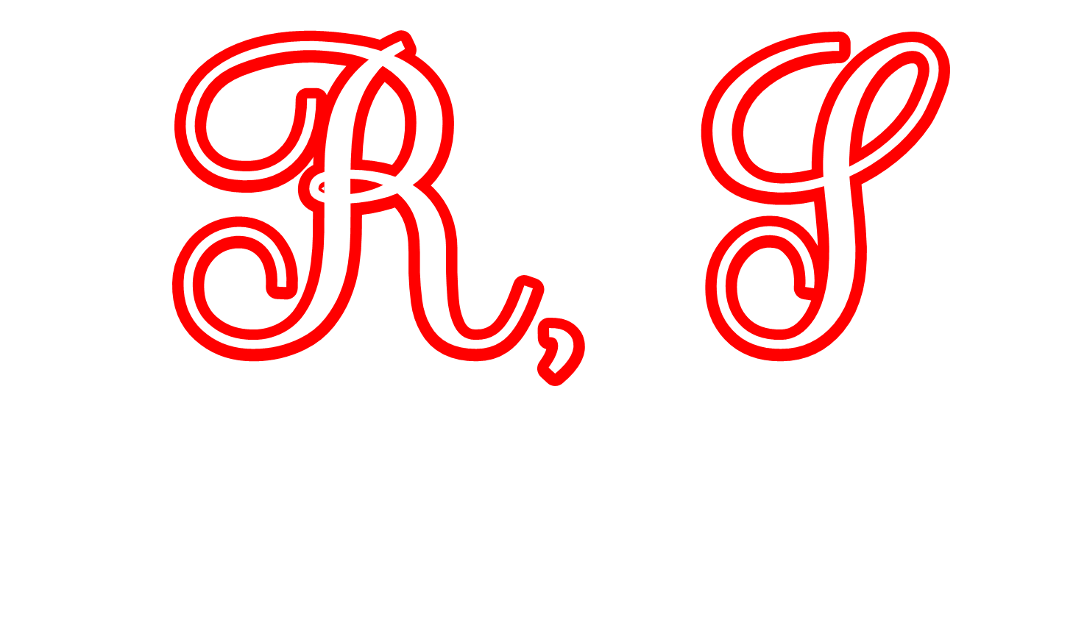

Slide 17

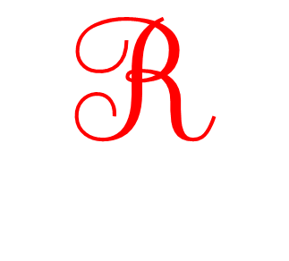

Viết vào vở

Slide 18

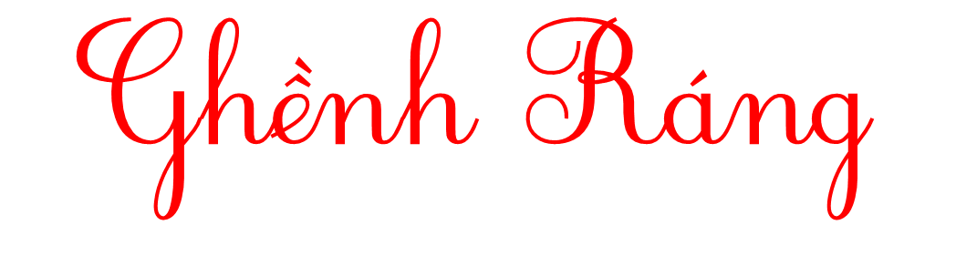
1. Viết tên riêng:

Slide 19

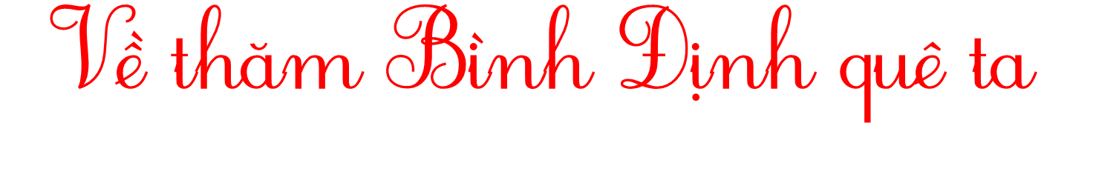
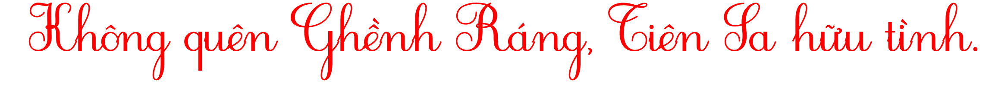
2. Viết câu:

